Slide 1
2018
系統程式
資工三 110410544 黃琳茜

Slide 2

系統程式
是系統相關的程式設計技術，其中的系統指的是作業系統或電腦系統。
系統程式是為了要支援電腦的運作並且供電腦本身的使用，而不是支援特定的應用。
系統程式通常與其執行機器的架構是有密切的關係：組譯器, 編譯器,作業系統。
有許多的系統軟體並不是與其所支援電腦系統的類型有直接的關係。

Slide 3
組譯器的功能
延迟符
01
02
03
04
輸入
解析（字串處理）
查表
輸出
忽略或是刪除註解
L指令
A指令
C指令
左補零到16bit

Slide 4
指令
延迟符
L指令
L指令是使用()來標示的 所有L指令都需要將它標示的位置放進符號表裡面。
A指令
指令
有@就是A指令。
在不是數字的情況下 查表>輸出 或是 查表>不存在>新增表並輸出。
輸出的時要左補零到16bit。
C指令
C指令只需查表輸出 。
有”=“,”; ”就是C指令。
個別長度111ac(6+1bit)d(3bit)j(3bit)
C指令的開頭是111，輸出的時要左補零到16bit。

Slide 5

機械碼
延迟符

Slide 6
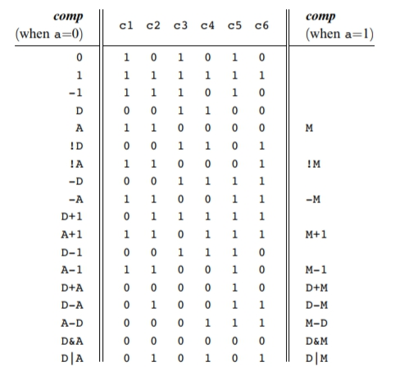
ctable
延迟符

Slide 7
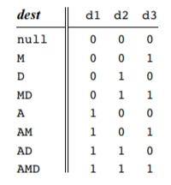
dtable
延迟符
記憶體
暫存器
記憶體、暫存器
地址
地址、記憶體
地址、暫存器
地址、記憶體、暫存器

Slide 8
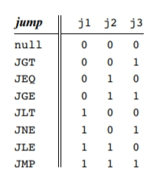
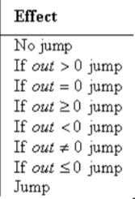
jtable
延迟符

Slide 9
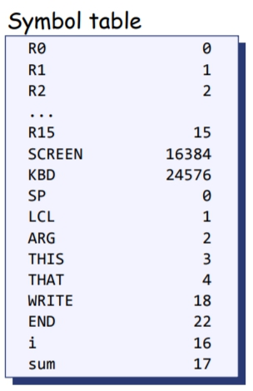
symtable
延迟符

Slide 10
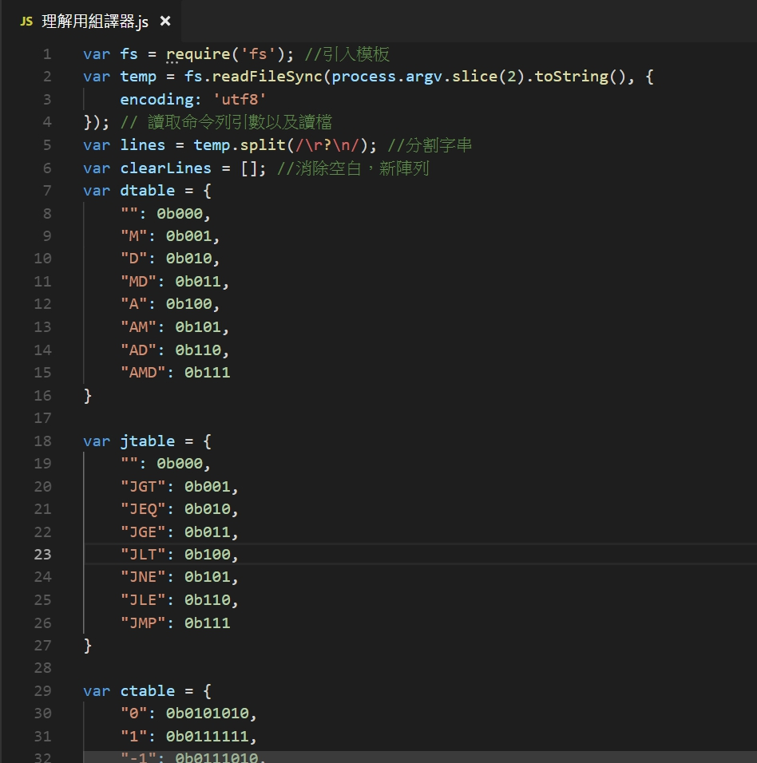
組譯器程式碼理解

Slide 11
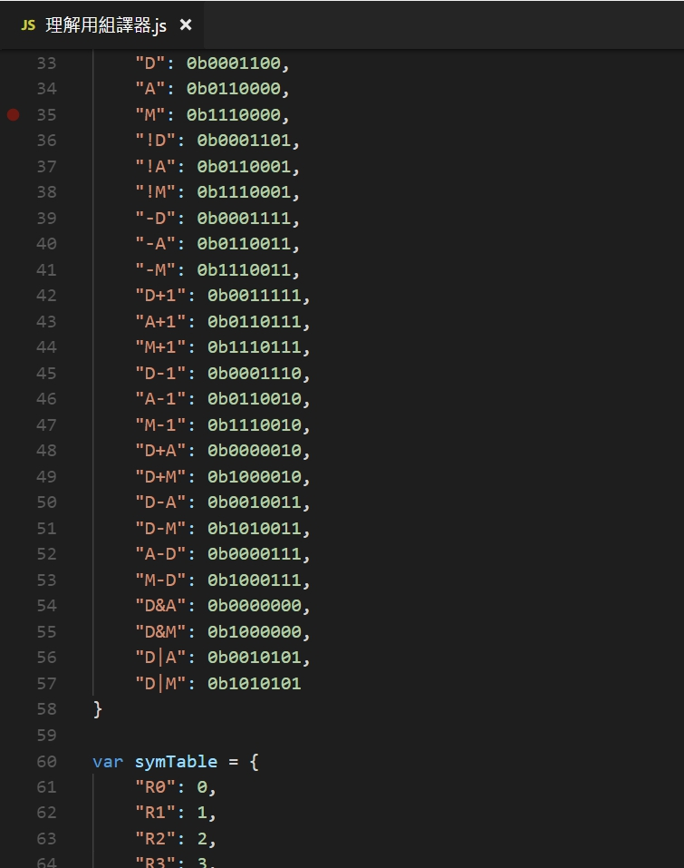
組譯器程式碼理解

Slide 12
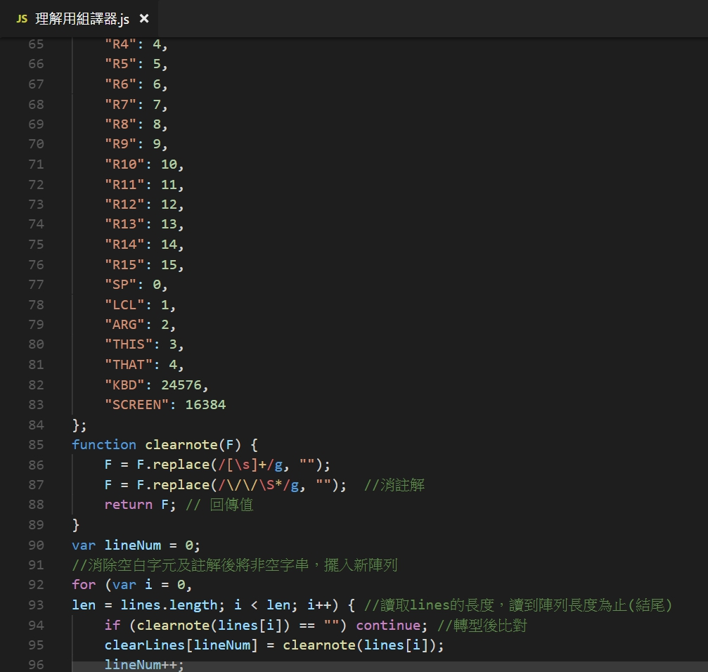
組譯器程式碼理解

Slide 13
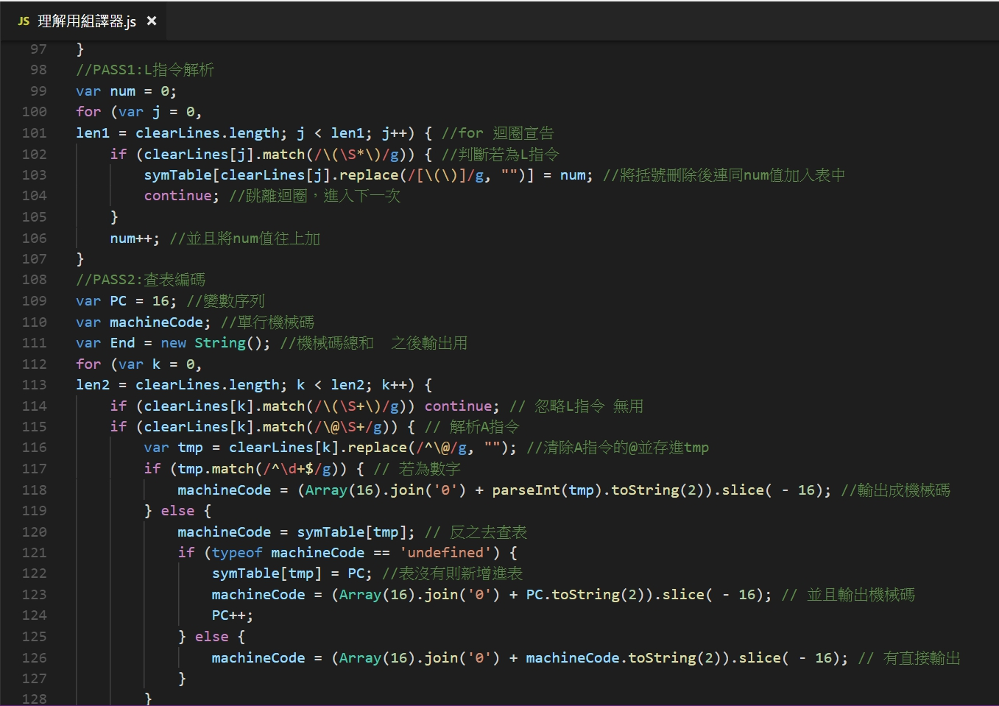
組譯器程式碼理解

Slide 14
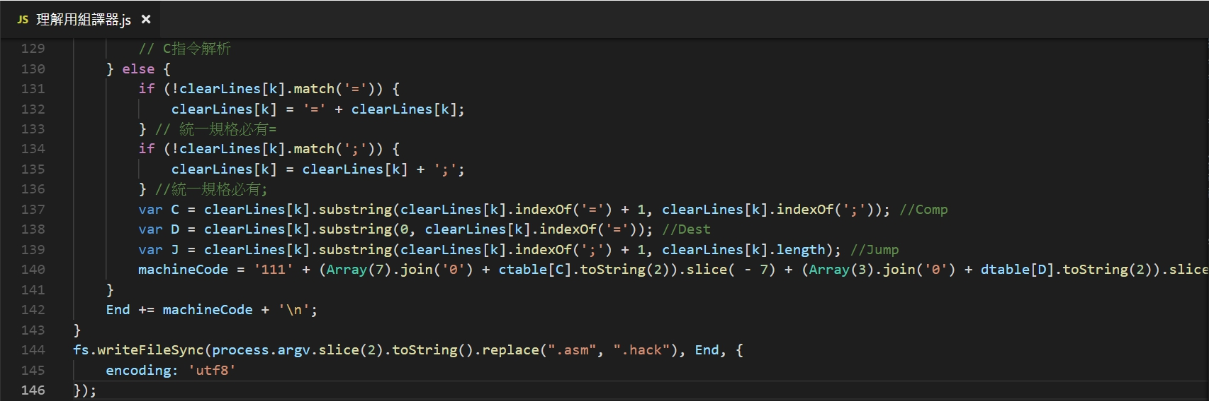
組譯器程式碼理解

Slide 15
謝謝觀看
THANK YOU
PPT模板下载：www.1ppt.com/moban/ 行业PPT模板：www.1ppt.com/hangye/
节日PPT模板：www.1ppt.com/jieri/ PPT素材下载：www.1ppt.com/sucai/
PPT背景图片：www.1ppt.com/beijing/ PPT图表下载：www.1ppt.com/tubiao/
优秀PPT下载：www.1ppt.com/xiazai/ PPT教程： www.1ppt.com/powerpoint/
Word教程： www.1ppt.com/word/ Excel教程：www.1ppt.com/excel/
资料下载：www.1ppt.com/ziliao/ PPT课件下载：www.1ppt.com/kejian/
范文下载：www.1ppt.com/fanwen/ 试卷下载：www.1ppt.com/shiti/
教案下载：www.1ppt.com/jiaoan/ PPT论坛：www.1ppt.cn

